Slide 1

CỐ VẤN CHO NGƯỜI KHÁC

Slide 2
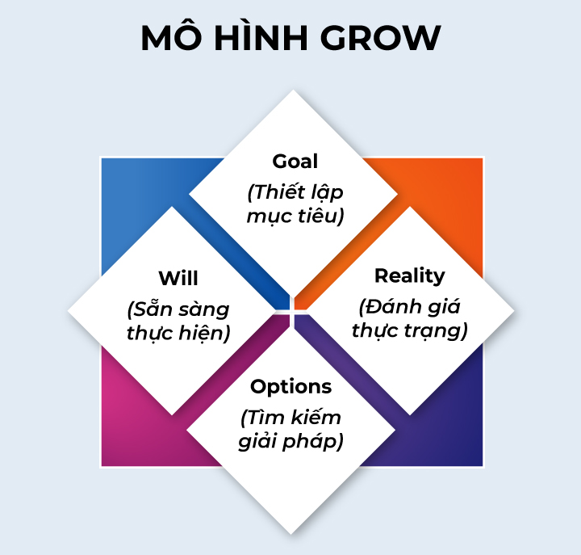
I. TỔNG QUAN
Vì sao phải trang bị cho người khác?
Thành công cần 4 yếu tố xét theo hành vì:
Thái độ
Trình độ ( Kiến thức + Kỹ năng)
Quan hệ ➔ tập thể đội ngũ
Ảnh hưởng ➔ Tập thể đội + Sai khiến đội ngũ
Hãy huấn luyện đội ngũ, đừng quản trị
Muốn thành công phải xây dựng đội ngũ thành công

Slide 3

I. TỔNG QUAN
Vì sao phải trang bị cho người khác?
Vì mỗi người chúng ta đều bị huyễn hoặc về những cá nhân xuất chúng (người ta lớn bởi vì ta quỳ xuống).
Số liệu thống kê chứng minh không có 1 cá nhân nào có thể một mình tạo nên giá trị nào cao cả. Nếu ai tin rằng một người có thể tạo ra giá trị thì chắc chắn kẻ đó là tự huyễn hoặc ( lừa dối chính mình). Kể cả những người thành công có vẽ như một mình nhưng hoàn toàn không phải.
Chúng ta luôn cần đội nhóm thành công vì chúng ta sẽ không thể làm một mình ➔ phía sau một người tài giỏi luôn có một người tài giỏi khác ( ngạn ngữ trung hoa).
Trang bị cho người khác chính là đang trang bị cho chính mình.

Slide 4

I. TỔNG QUAN
Vì sao phải trang bị cho người khác?
Điều đó có thể được giải thích về khoa học rất rõ ràng
Tập thể có nhiều thành viên vì vậy sẽ có nhiều nguồn lực, ý tưởng, năng lượng hơn bất cứ cá nhân nào.
Một đội có thể tận dụng tối đa tiềm lực của từng thành viên và giảm nhược điểm của từng thành viên.
Một đội cho phép ta nhìn vấn đề ở nhiều góc độ khác nhau, nhiều cách đạt mục tiêu khác nhau. Do đó, có nhiều phương án tối ưu hơn.
Một đội mới có cơ hội chia sẻ thành công và thất bại, do đó nó mang lại sự khiêm tốn mặc định ➔ đoàn kết.
Tập thể cùng hướng đi giúp mọi người tập trung vào mục tiêu. Một đội có thể giải quyết nhiều công việc hơn bất kỳ cá nhân nào.
➔ 3 cái đầu luôn hơn một cái đầu.
➔ Các cá nhân đi thi đấu nhưng tập thể mới đoạt chức vô địch.
➔ Muốn biến tiềm năng của mình thành hiện thực buộc phải có và buộc phải biết làm việc với tập thể.

Slide 5

I. TỔNG QUAN
Vì sao phải trang bị cho người khác?
Biết rằng phải có đội và trang bị cho đội nhưng tại sao chúng ta không làm.
Do bất an (lợi nhuận là phần thưởng của rủi ro):
➔ loại người là người thất bại vì không có đội hoặc có đội mà không trang bị (chỉ là tập thể phá hoại)
➔ họ bất an chứ không phải họ kém thông minh, kỹ năng hoặc phán xét. ( Muốn xem tài năng của một vị vua hãy nhìn vào cận thần của ông ta).
➔ ở khía cạnh khác người bất an thất bại là không tin mình có thể không chế được người giỏi trong đội. Do đó, chính họ phá huỷ tập thể, làm hỏng chính mình, hỏng luôn tiềm năng của tập thể.

Slide 6

I. TỔNG QUAN
Vì sao phải trang bị cho người khác?
Biết rằng phải có đội và trang bị cho đội nhưng tại sao chúng ta không làm.
Vì chữ tôi (con người luôn đánh giá mình quá cao):
Rất ít người nhận ra rằng mình có thể làm được mợi thứ.
Vấn đề mấu chốt là không phải chỉ có mình không làm được mọi thứ mà là mất bao nhiêu laau để nhận ra mình không làm được mọi thứ.
➔ Bạn sẽ đạt một bước tiến lớn khi nhận ra rằng những người khác có thể giúp bạn làm được điều tuyệt vời hơn so với làm một mình.

Slide 7
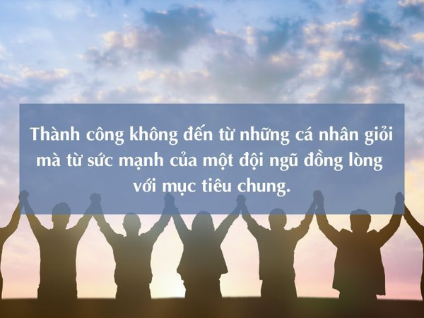
I. TỔNG QUAN
Vì sao phải trang bị cho người khác?
Biết rằng phải có đội và trang bị cho đội nhưng tại sao chúng ta không làm.
Do sự ngây thơ ( con người luôn ảo vọng bản thân):
Người này đã quá ngây thơ khi thường các khó khăn để thành công vì không hiểu được vai trò của nhóm nên tự cho mình hay và làm một mình.
Trong thực tế một số người thành công một mình, nhưng đó chỉ là thành công nhỏ. Và họ cho rằng những thành công lớn đều nằm ngoài tầm với của họ.
Gần cuối đời một vài người nhận ra sự ngây thờ của mình nhưng đã muộn.

Slide 8

I. TỔNG QUAN
Vì sao phải trang bị cho người khác?
Biết rằng phải có đội và trang bị cho đội nhưng tại sao chúng ta không làm.
Vì tính cách (bản chất con người là vĩ cuồng):
Một số người do tính cách không cởi mở không bao giờ nghĩ tới mình cần tới tập thể và trang bị cho tập thể. Họ có xu hướng không làm việc theo nhóm➔ do đó cánh cửa thành công sẽ đóng lại.
Nguyên nhân chính yếu do họ tự đóng của thành công vì tính cách của họ chứ không ai làm điều đó.
➔ hãy nhớ là có mợ thì chợ vẫn đông, không mợ thì chợ cũng chẵng bỏ không hôm nào.

Slide 9
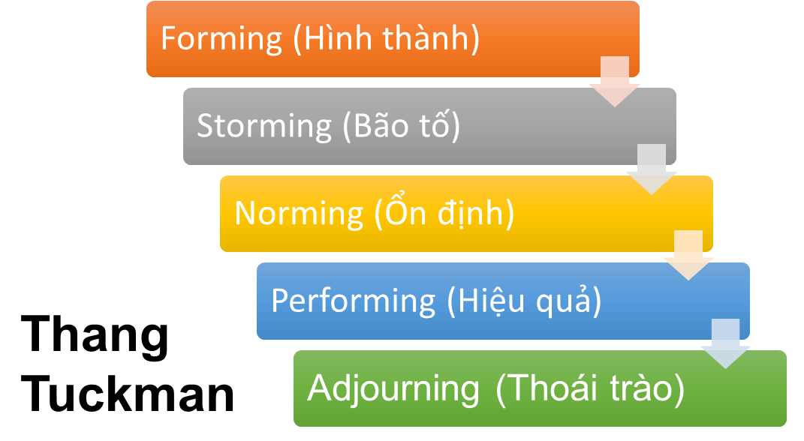
I. TỔNG QUAN
2. Đầu tư để lập nhóm thành công.
Bước 1: Thành lập một nhóm là nhiệm vụ của mình và khởi đầu có tính quyết định.
Bươc 2: Về nguyên tắc hãy tập hợp một nhóm mạnh nhất có thể (không phải nhóm gia đình). Cố gắng tuyển hoặc chơi với người giỏi, người giàu tiềm năng, người có cùng lý tưởng và mục đích…
Bước 3: Bắt buộc phải trả giá cho chi phí xây dựng đội nhóm: chi phí này gồm tiền + công sức + thời gian.
Bước 4: Bắt đầu cho họ làm việc với nhau nhiều nhất có thể ➔ tạo sự hiểu biết và đoàn kết, giúp họ bộc lộ ưu điểm và nhược điểm để ta đánh giá và lãnh đạo.
Bước 5:
Trao thêm trách nhiệm và quyền hạn cho họ ➔ tăng thêm sự phát triển cho các thành viên ➔ tìm ra kẻ nổi trội giao quyền lãnh đạo nhóm. (lúc này chúng ta không được tham quyền).
Bước này là bước đột phá nhất để xây dựng đội, vì thành viên thêm trách nhiệm, thêm sai lầm, thêm sửa chữa sai lầm để phát triển ➔ có sai có sửa sai thì mới có đúng.

Slide 10
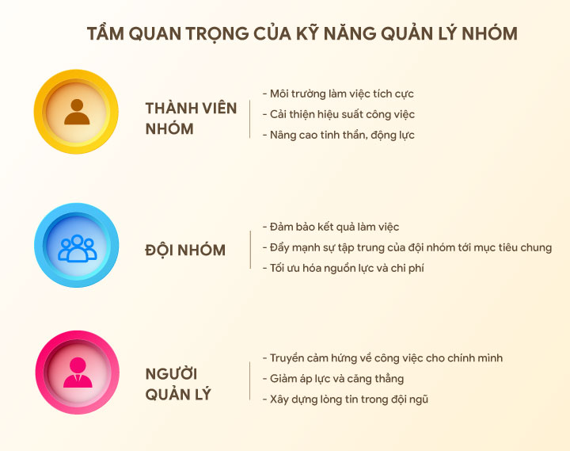
I. TỔNG QUAN
2. Đầu tư để lập nhóm thành công.
Bước 6:
Thiết chế một cơ chế ghi nhận thành quả của cả nhóm ➔ điều này giúp tinh thần cả đội được thúc đẩy. (Bản chất ai cũng muốn được ghi nhận dù là vật chất hay phi vật chât➔ hãy thường xuyên ghi nhân dù là thành quả nhỏ nhất).
Trong đội với cá nhân người thành lập đội luôn luôn nhận lỗi về mình. Dành toàn bộ lời khen và ghi nhận cho thanh viên nhóm ➔ liên tục tán dương đội họ sẽ sống vì mình.
Bước 7:
Liên tục đánh giá hiệu quả việc đầu tư vào nhóm, phân tích những điểm mạnh yếu cơ hội và thách thức để phát triển hơn nữa.
Hãy quan tâm theo dõi khoản đầu tư vào nhóm bằng cách so kết quả nhóm đạt được với chi phí bỏ ra. Thước đo hiệu quả trong trường hợp này là sự trưởng thành của từng thành viên trong nhóm.
Bước 8:
Tuyệt đối không đầu tư vào người không tiến bộ vì điều này chỉ thiệt hại cho chính mình mà còn thiệt cả nhóm.
Việc loại bỏ này là vô cùng khó khăn tuy nhiên đây là điều bắt buộc phải làm để giúp các thành viên khác tiến bộ hơn.

Slide 11
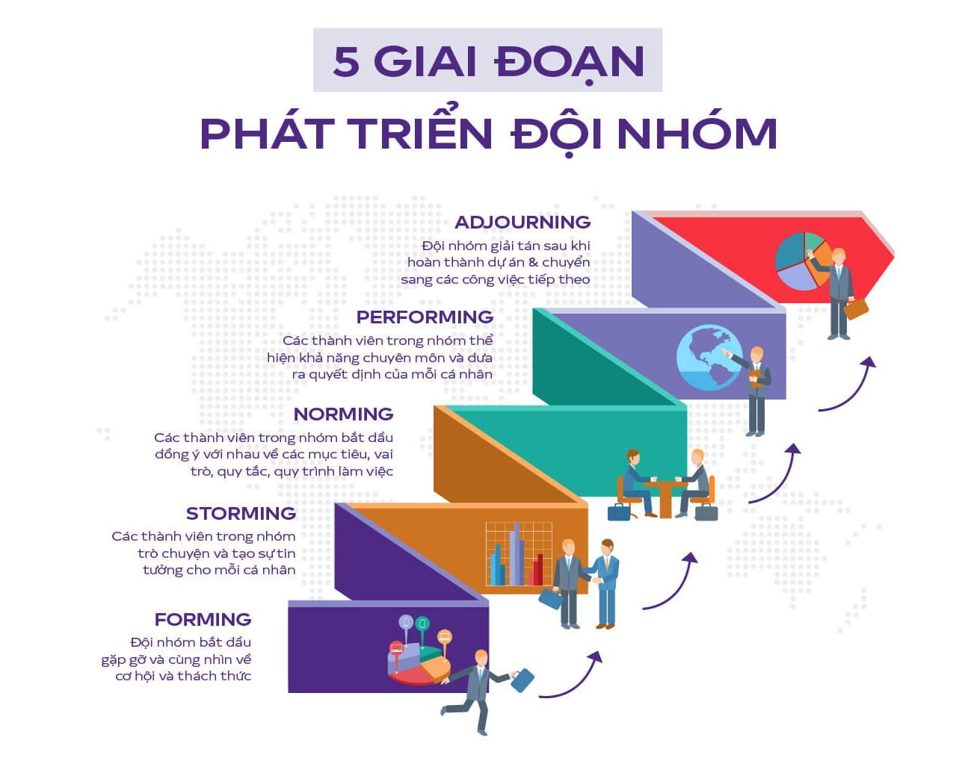
I. TỔNG QUAN
2. Đầu tư để lập nhóm thành công.
Bước 9: Sau khi loại bỏ những người không tiến bộ thì tạo nhiều cơ hợi hơn nữa cho cả nhóm nhằm mục tiêu đầy nỗ lực hơn nữa, vì nếu giao tiếp cơ hội mới hì thử thách mới buộc đội phải thích nghi.
Bước 10: Tạo cơ hội tốt nhất cho từng thành viên phát huy tiềm năng giúp nhóm đột phá thành công. Do đó ở bước này hi sinh mình một chút để tạo một nhóm đầy đủ môi trường, năng lượng, cơ sở phát triển ➔ Tập hợp nhóm là điểm bắt đầu, gắn kết nhóm phát triển và làm việc cùng nhau thành công là đích đến”

Slide 12
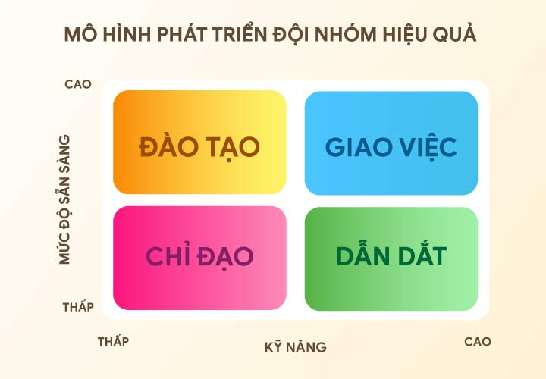
I. TỔNG QUAN
3. Hãy huấn luyện từng quản lý.
Khoa học quản lý chứng minh rằng tinh thần làm việc của nhân viên liên quan trực tiếp tới lợi nhuận (tinh thần làm việc là hài lòng với công việc).
Xét ở độ dài của thời gian thì khen thưởng bằng tiền là lỗi thời.
Hai phần ba đến ¾ các nhân viên trên toàn cầu là nhân viên kém hiệu quả. Do đó, nhà quản trị tìm cahs quản lý họ là không thành công ➔ người ta có kết luận “ Quản lý con người và quản lý hành vi con người không dẫn tới sự thanh đổi trong phát triển”.
Do đó mô hình huấn luyện tập trung vào tinh thần làm việc của nhóm được hình thành ➔ xây dựng tư duy mới là điều quết định.
Kết quả của mô hình huấn luyện này là đem lại kết quả cao hơn so với mô hình quản lý, kiểm soát con người, điều khiển con người.
➔ Lý do, nhiệt huyết và đông lực làm việc không bao giờ đến từ bên ngoài mà đến từ bên trong mỗi cá nhân. ➔ từ đó đòi hỏi một sự thay đổi tích cực lớn từ nhà lãnh đạo mang lại tư duy phát triển cho mỗi cá nhân.
➔ Mỗi nhân viên không cần tới người quản lý để lãnh đạo họ hay quản lý họ, cố thay đổi hành vi họ mà đặt trên nền tảng tầm nhìn và sứ mạng của họ mới là quyết định.

Slide 13
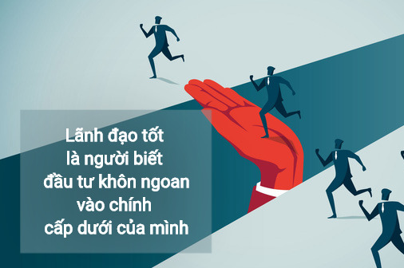
II. TRANG BỊ CHO NHÓM
1. Lãnh đạo nhóm.
Những người thân cận nhất với nhà lãnh đạo quyết định mọi thành công của nhà lãnh đạo (Lãnh đạo thành công thông qua người khác).
Những nhà lãnh đạo vĩ đại đều có những đặc điểm chung sau đây (1%/các nhà lãnh đạo):
Họ biết thu nhận và kéo người giỏi, họ chính là người quan trọng nhất của nhà lãnh đạo. Vì một tổ chức không thể tăng hiệu quả nhưng con người có thể tăng được hiệu quả, máy hao mòn theo thời gian nhưng con người được rèn luyện sẽ trưởng thành theo thời gian (nếu họ là người giỏi).
Họ phát triển và huấn luyện cho người thân cận thành người lãnh đạo xung quanh mình, đê biến viễn cãnh thânhf hiện thực (còn chính họ chỉ ngồi nhìn bức tranh tổng thể).
Họ liên tục thạo ra thân cận với một số đông để giảm gánh nặng tối đa cho họ và đương nhiên họ mở rộng được tầm nhìn dài hạn cho tổ chức.
Do vậy chọn người để trang bị là cực kỳ quan trọng. Vì chìa khoá của đẹ tử ở chổ họ phải là người giỏi nhất, sau đó phải trang bị cho họ giỏi hơn nữa, để họ tiếp tục tạo ra kẻ lãnh đạo giỏi hơn nữa.
Người lãnh đạo cấp trung là người quyết định mọi thành công hay thất bại của lãnh đạo.

Slide 14
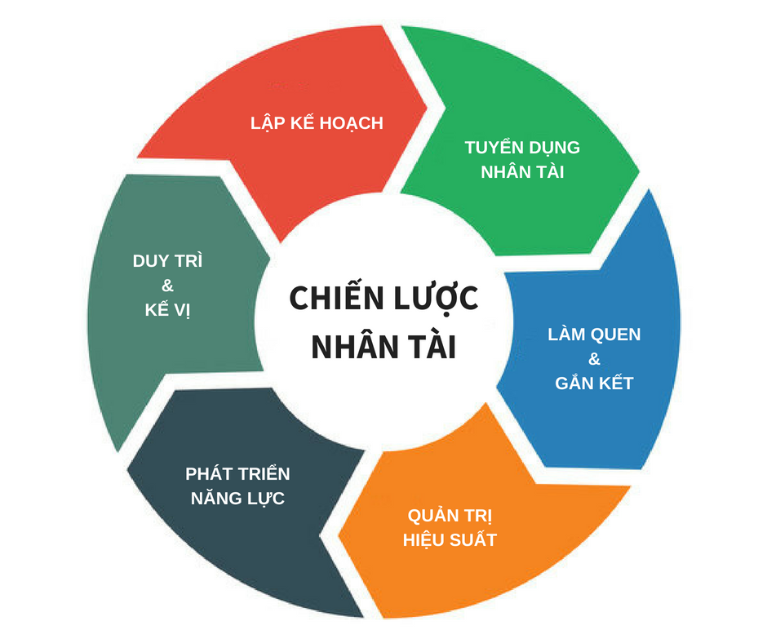
II. TRANG BỊ CHO NHÓM
1. Lãnh đạo nhóm.
Chú ý: khó khăn lớn nhất khi chọn đệ tử lả nỗi sợ hãi tại sao mình phải tạo ra kẻ ngang hàng mình. Do đó, để khắc phục nó người ta chọn phương án loại bỏ nỗi sợ hải ➔ chiến thắng bằng dự hợp tác đôi bên đều có lợi.
CHIẾN THẮNG BẰNG CẠNH TRANH | CHIẾN THẮNG BẰNG HỢP TÁC
Coi người khác là đối thủ | Coi người khác là chính mình
Tập trung vào chính mình | Tập trung vào mọi người
Luôn nghi ngời người khác | Luôn hỗ trợ người khác
Chiến thắng khi ta đủ giỏi | Chiến thắng khi người khác đủ giỏi
Chiến thắng bằng kỹ năng | Chiến thắng bằng đội nhóm
Chiến thắng nhỏ (cá nhân) | Chiến thắng lớn ( toàn đội)
Có niềm vui nhưng rất ít | Có niềm vui chung rất nhiều
Có người thắng – có người thua | Cả hai cùng thằng

Slide 15

II. TRANG BỊ CHO NHÓM
2. Phẩm chất kẻ làm đệ tử.
Chú ý khi chọn:
Có một thứ rất hiếm găp và quan trọng hơn tài năng đó chính là nhận diện được khả năng của người khác.
Khả năng nhìn thấy bức tranh tổng thể của một cá nhân chọn đệ tử là điều khó khăn.
Khả năng phán xét ứng viên tiềm năng phải rất nhanh nhạy mới có (trực giác phải tốt).
➔ Đệ tử cẩn phải có những phẩm chất như sau.
Phẩm chách ( nhân cách) ➔ làm người
Là yếu tố quan trọng nhất tạo ra quyền các nhân của lãnh đạo tương lai.
Nhân cách là tiêu chí không được châm chước, không linh hoạt, không có ngoại lệ ➔ Nhân viên không có yếu tố này không nhận.
Nhân cách không đồng nghĩa với điểm yếu (vì điểm yếu ai cũng có và sửa được)
Biểu hiện của người không có nhân cách ➔ dường như không sửa được:
Không trung thực Không chính trực Không kỷ luật Không đáng tin cậy Không kiên trì | Bất nhân Không cẩn trọng Không có đạo đức Không chịu tiếp thu Không lương thiện

Slide 16
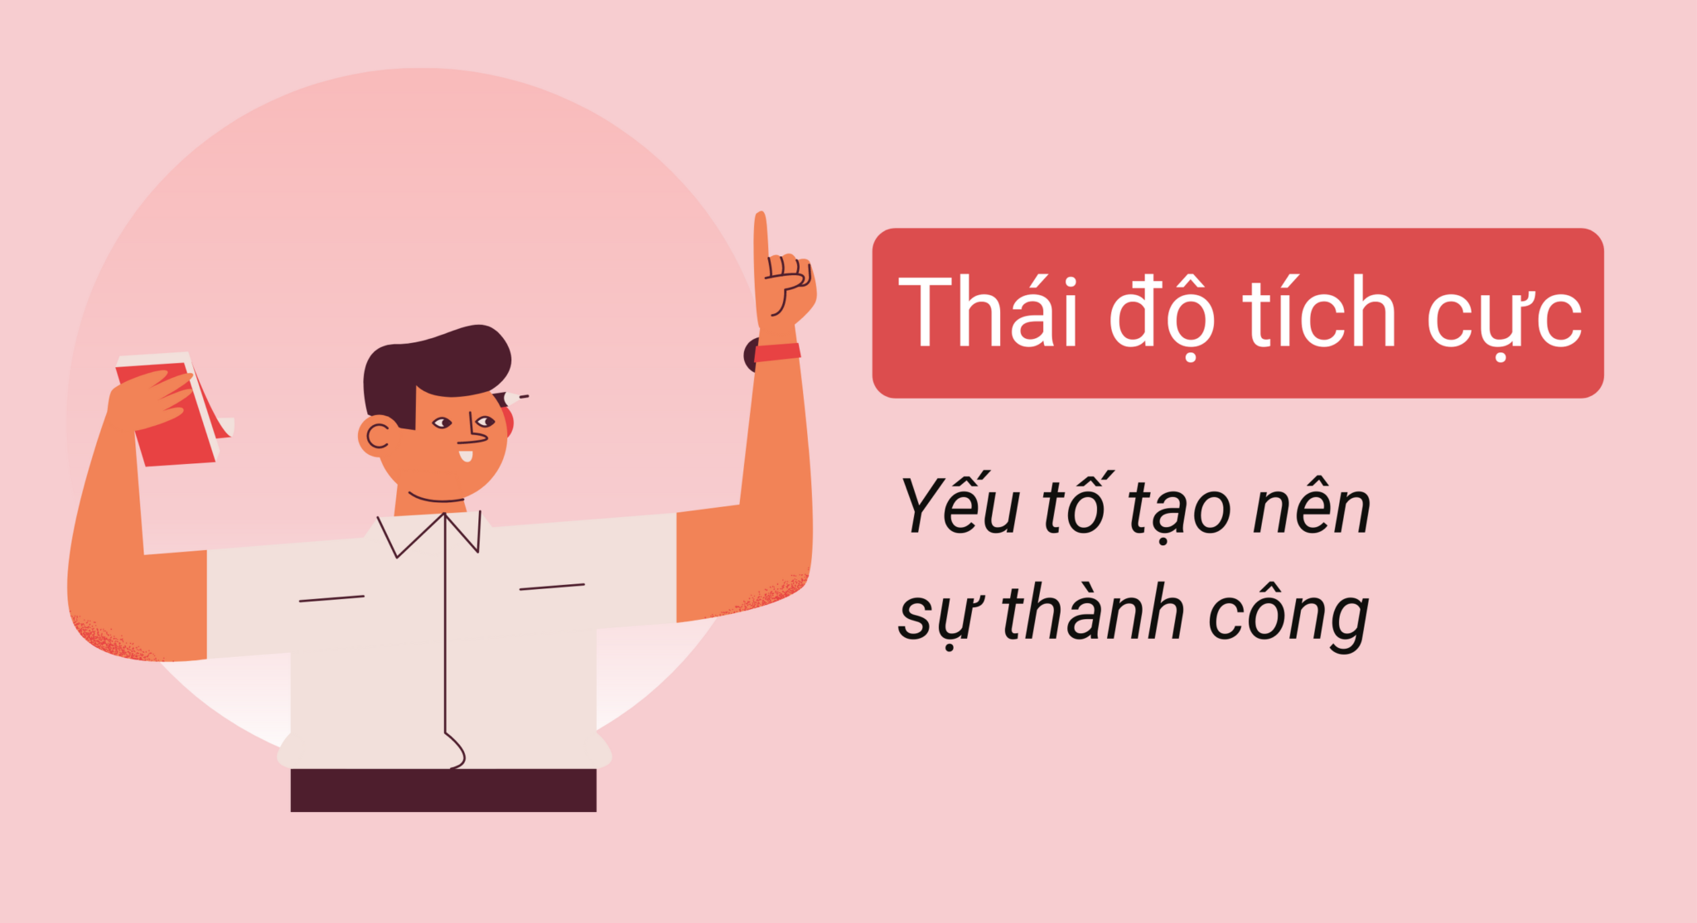
II. TRANG BỊ CHO NHÓM
2. Phẩm chất kẻ làm đệ tử.
Thái độ tích cực:
Là tài sản lớn nhất của mỗi người.
Thường điều mọi người cho là vấn đề thì nó thực sự không phải là vấn đề, mà là vấn đề nằm ở chổ vượt qua trở ngại mới là vấn đề ➔ khả năng vượt khó.
Người có thái độ tích cực là người tiếp cận cuộc sống không có giới hạn, họ không giống người khác ở chổ tìm mọi cách để phát huy hết tiềm năng của mình, không tự giới hạn tiềm năng của mình ➔ họ luôn đón chờ sự việc mới với một tâm thế tích cực.
Họ đón nhân mỗi ngày với tâm thế luôn phấn khởi, lạc quan ( nó biểu hiện qua lời nói và hành vi của họ).

Slide 17
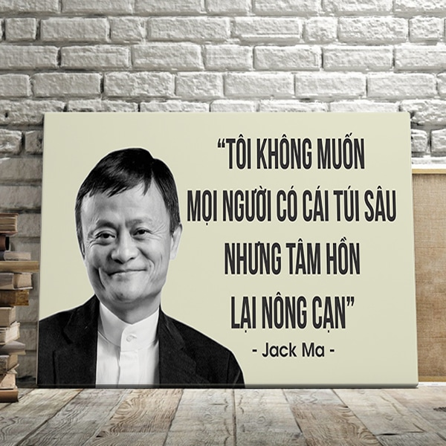
II. TRANG BỊ CHO NHÓM
2. Phẩm chất kẻ làm đệ tử.
Sự ảnh hưởng:
Sự ảnh hưởng có triệu chứng ở người có mục đích sống rỏ ràng.
Người có triệu chứng này có khả năng thuyết phục người khác đi cùng mình.
Mức độ ảnh hưởng đang có:
Anh hưởng được đến ai.
Họ đang bị ai ảnh hưởng.
Mức độ ảnh hưởng của họ đang vì nguyên nhân gì (vị trí, tuổi đời, thành tích …)

Slide 18

II. TRANG BỊ CHO NHÓM
2. Phẩm chất kẻ làm đệ tử.
Giỏi về kỷ năng con người:
Người lãnh đạo không có kỹ năng con người thì không ai theo mình (tâm lý, triết lý, giao tiếp…).
Người có kỹ năng con người được biểu hiện:
Có khả năng thấu cảm với người khác.
Là người thật sự lo lắng cho người khác.
Là người luôn có tương tác tích cực với người khác
Là người biết hy sinh vì người khác.

Slide 19

II. TRANG BỊ CHO NHÓM
2. Phẩm chất kẻ làm đệ tử.
Năng lực chuyên môn:
Có bốn loại người nếu xét theo chuyên môn:
Người khong có tiềm năng chuyên môn ➔ người không có khả năng thực hiện công việc đó, nếu họ cố làm việc này họ sẽ khó chiuk, đổ lỗi, suy sụp.
Người có tiềm năng ➔ là người có khả năng về năng lực thực hiện công việc này nhưng lại thiếu kỷ luật. Họ có thể là siêu sao nhưng khi giải quyết việc khác lại không tốt.
Người nên tuyển là người có năng lực nhưng mới ở dạng thô, họ cần có sự đào tạo để phát huy.
Người phải tuyển là người đầy đủ khả năng nhưng lại thiếu cơ hội phát huy. Họ cần định hướng và giao quyền phát triển.

Slide 20
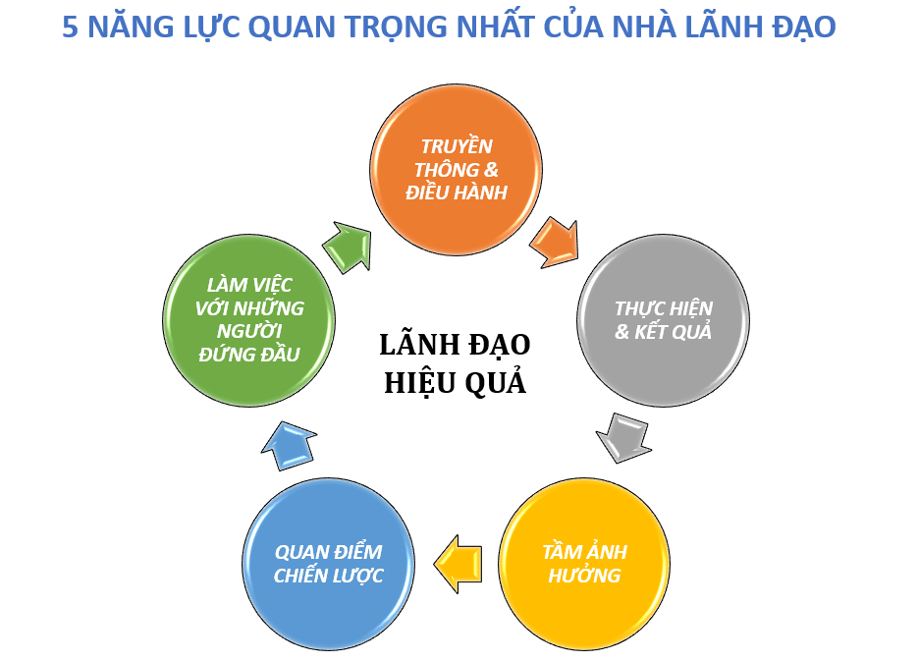
II. TRANG BỊ CHO NHÓM
2. Phẩm chất kẻ làm đệ tử.
Có kinh nghiệm thực tế:
Người không có kinh nghiệm là người chưa bao giời sai lâm hoặc rất nhiều sai lầm nhưng không rút ra được bài học.
Lãnh đạo có nhiều mức độ, nhiều tuổi tác, nhiều dáng dấp mà một số lại là những nhà lãnh đạo tồi không có gì đặc biệt ➔ rất dễ nhận ra họ thông qua công việc không hiệu quả nhưng lại không rút ra sai làm nào.
Người có kinh nghiệm là người gặp rất nhiều thất bại và luôn rút ra những bài học từ sự thất bại đó.
Cuộc đời này người không sai lầm là người không làm gì cả.

Slide 21

II. TRANG BỊ CHO NHÓM
2. Phẩm chất kẻ làm đệ tử.
Tự tin:
Một người nào đó sẽ không đi theo lãnh đạo nếu lãnh đạo đó không tự tin.
Tự tin chính là thái độ sống tích cực ➔ sức mạnh.
Tự tin làm người khách tin và theo mình.
Tự tin mới giúp lãnh đạo quản trị được người khách.
Tin chưa chắc bạn thắng, nhưng không tự tin chắc chăn bạn thua.

Slide 22
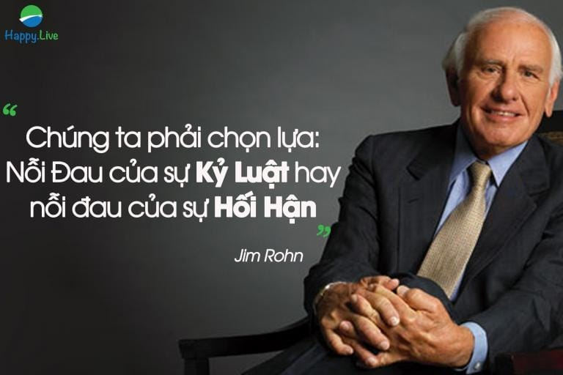
II. TRANG BỊ CHO NHÓM
2. Phẩm chất kẻ làm đệ tử.
Kỷ luật:
Với người vĩ đại luôn chứa đựng kỷ luật rất tốt (không có ngoại lệ).
Trong khi đó xã hội lại quá nhiều người muốn thoả mãn tức thời, muốn thành công nhưng lại vô kỷ luật.
Để có tính kỷ luật người ta phải chọn một tron hai thứ:
Sự đau đớn đên từ sự kỷ luật nhưng lại thành công.
Sự đau đơn và hối hận khi chọn con đường dễ dàng nhưng thất bại.
Kỷ luật được hiểu theo hai nội hàm:
Kỷ luật trong nhân jthuwcs ➔ phải có trách nhiệm với bản thân và công việc ➔ sống và làm việc có nguyên tắc.
Kỷ luật theo thời gian ➔ tối đa hoá trong sử dụng thời gian.
Nếu có kỷ luật người đó thể hiện mục tiêu rất rõ ràng:
Rõ ràng mục tiêu ngấn hạn và dài hạn.
Có kế hoạch rõ ràng.
Có khát vọng tới mục tiêu.
Sự kiên trì tới cùng

Slide 23
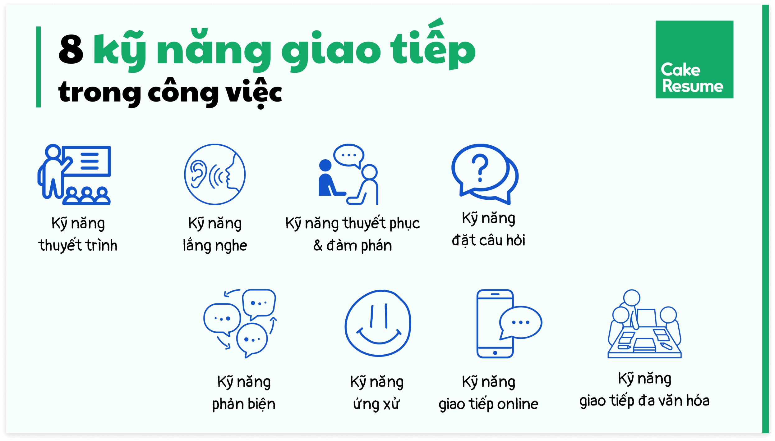
II. TRANG BỊ CHO NHÓM
2. Phẩm chất kẻ làm đệ tử.
Giao tiếp hiệu quả:
70% giao tiếp của người lãnh đạo là ngôn ngữ, do vậy tiêu chuẩn giao tiếp hiệu quả được chọn➔ biết thể hiện ý nghĩa của mình ra lời nói rõ ràng, mạch lạc.
Vì nói giúp người ta truyền tải được tầm nhìn, kêu gọi hành động, truyền đạt sự tự tin, thuyết phục được người khác.
Người có khả năng nói có biểu hiện như sau:
Khi nói có biểu hiện quan tâm đến người mình đang nói.
Học có biểu hiện tập trung với người trả lừi chứ không tập trung vào ý kiến của họ.
Họ rất linh hoạt có thể giao tiếp với mọi loại người.
Họ sử dụng kết hợp phi ngôn ngữ rất tốt trong cách diễn đạt của mình.

Slide 24

II. TRANG BỊ CHO NHÓM
2. Phẩm chất kẻ làm đệ tử.
Không bằng lòng với tình trạng hiện tại đang có:
Người lãnh đạo đúng nghĩa là người nhìn thấu hiện tại nhưng quan trọng là có tầm nhìn về tương lai.
Sự không bằng lòng với hiện tại tuyệt đối không được hiểu lầm là sự bất mãn ➔ tăng dần tới sự mạo hiểm vì mạo hiểm là nguồn gốc của sự phát triển.
Luôn chia sẻ với đội nhóm tầm nhìn và sứ mạng của tổ chức, giúp hệ thống hướng tới điều đó.

Slide 25

II. TRANG BỊ CHO NHÓM
3. Quá trình trang bị.
Trang bị là một khái niệm mô tả quá trình mà người lãnh đạo tiềm năng phải trải qua, rất nhiều mặt và liên tục.
Còn nhiều khái niệm huấn luyện phải thường tập trung vào một nhiệm vụ cụ thể và mặc định là thành phần trong quá trình trang bị để giúp họ dần lên vị trí lãnh đạo.
Người đi trang bị là người đạt 3 vai trò:
Là một hình mẫu cho người khác nói theo.
Phải là một người thầy phân tích, tổng hợp, cố vấn.
Thực hiện đúng quy trình huấn luyện:
10% họ nhớ những gì bạn nói
50% họ nhớ những gì nhìn thấy
70% họ nhớ những gì họ nói ra
90% họ sẽ nhớ nếu kết hợp 5 giác quan.

Slide 26

II. TRANG BỊ CHO NHÓM
3. Quá trình trang bị.
Nội dung trang bị gồm:
Phát triển mối quan hệ cá nhân với người họ tiếp cận lãnh đạo. Vì mọi chuyện bắt đầu từ mối quan hệ (cuộc sống, công việc, hành trình phát triển). Sự quan tâm thật lòng với mục tiêu của họ, điều gì họ đang quan tâm, cái gì đang thúc đẩy họ, ưu nhược điểm của họ ở đâu.
Luôn chia sẻ giấc mơ của mình với người chúng ta muốn đồng hành và dẫn dắt.
Có cách đòi hỏi sự cam kết của họ với nhân viên, đừng giáo dục họ mà hãy quan tâm chia sẻ và đòi hỏi tính cam kết từ họ ➔ tất cả vì mục tiê.
Cho họ một tâm thế sẵn lòng phải trả giá cho sự thành công ( thời gian, sức khoẻ, mối quan hệ…) ➔ Nếu họ không cam kết được thì tuyệt đối không trang bị cho họ nữa.
Giúp họ nhận ra tiềm năng và đặt ra mục tiêu phát triển.
Giúp họ đặt mục tiêu hợp lý và khả thi, cụ thể, rỏ ràng, có thách thức.

Slide 27
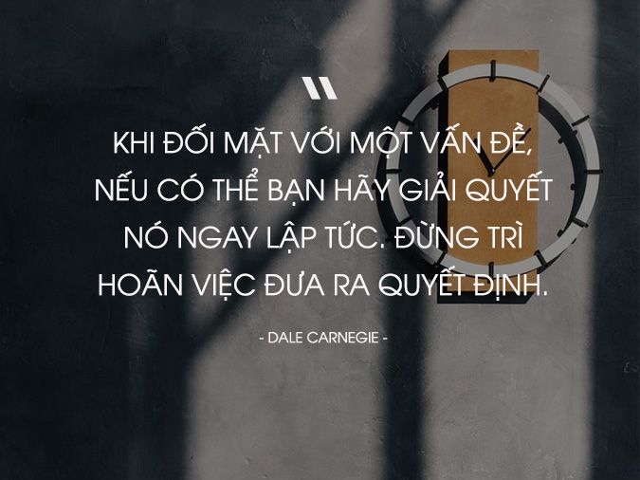
II. TRANG BỊ CHO NHÓM
3. Quá trình trang bị.
Nội dung trang bị gồm:
Giúp họ nhận ra tiềm năng và đặt ra mục tiêu phát triển:
Giúp họ đặt mục tiêu hợp lý và khả thi, cụ thể, rỏ ràng, có thách thức.
Mục tiêu sẽ định hình được kế hoạch.
Kế hoạch sẽ quyết định hành động.
Hành động quyết định kết quả.
Kết quả quyết định thành công.
Truyền đạt cho họ những kỹ năng thiết yếu:
Giao việc
Uỷ quyền
Giải quyết mâu thuẩn
Lập kế hoạch
…..

Slide 28

II. TRANG BỊ CHO NHÓM
4. Phương pháp trang bị.
Bước 1: Tôi là hình mẫu ➔ Quá trình này bắt đầu bằng việc người lãnh đạo thao tác các nghiệp vụ gồm cả quy tình và động tác.
Bước 2: Tôi hướng dẫn
Tiếp tục thực hiện công việc nhưng người được huấn luyện sẽ cùng làm.
Người lãnh đạo đồng thời cùng làm và giải thích những từng động tác.
Bước 3: Tôi theo dõi:
Người huấn luyện và người được huấn luyện đổi vai cho nhau
Người được huấn luyện sẽ tự làm, người lãnh đạo sẽ quan sát và hỗ trợ hoặc sửa lỗi cho họ, liên tục khuyến khích họ cho tới khi thành thạo.
Yêu cầu họ dạy lại cho người khác và người lãnh đạo tiếp tục theo dõi hỗ trợ.
Luôn khuyến khích và động viên họ khi đạt thành quả dù nhỏ nhất

Slide 29

II. TRANG BỊ CHO NHÓM
4. Phương pháp trang bị.
Bước 4: Nhân rộng ➔ sau khi nhân viên đã học được người lãnh đạo yêu cầu họ dạy cho người khác vì đây là cách tốt nhất để họ học hỏi tới mức thành thạo.
Cho họ tự do thực hiện công việc ➔ tự do trong khuôn khổ (nghĩa vụ, quyền lực, trách nhiệm).
Trao cho họ quyền hành nhất định trong khuôn khổ vì có một số lãnh đạo muốn kiểm soát chi tiết công việc, điều này làm nhân viên rất khó chịu và không có sự tự do phát triển ➔ họ sẽ đối phó và thoái thác trách nhiệm.
Sự tự do và mới là với công việc sẽ giúp họ thúc đẩy năng lực thực hiện.
Khi mới giao quyền cho họ thực ra họ mới chỉ cho phép họ có quyền chứ họ chưa có quyền lực thực tế ➔ nó chỉ đạt khi họ đủ tự tin.
Khi giao quyền chúng ta phải đánh giá trên nền tảng năng lực, trên tiềm năng họ đạt được.
Trao quyền nhưng phải đi cùng với kiểm tra và giám sát.

Slide 30
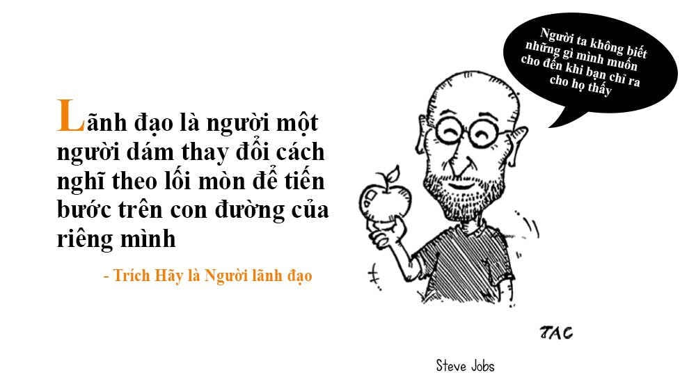
THANKS!

